Slide 1
영화 속에서 인물 식별

Slide 2
목차
1. 소개
2. 이미지를 얻기 위한 사전 작업
3. 방법 소개
CNN(Convolutional Neural Network)
Dlib 라이브러리
4. 분석 및 결과
5. 결론

Slide 3

소개
CNN
- 등장인물의 얼굴 사진 학습
- 학습된 등장인물 등장 시 표시
- 이미지를 분석을 위한 딥러닝
- Data augmentation
나이브스 아웃
- 2019년 12월 개봉
- 미스터리, 스릴러 영화
- 12명의 등장인물
Dlib face detection
- 딥러닝이 아닌
이미지 간 거리비교를 이용한
인물 검출

Slide 4
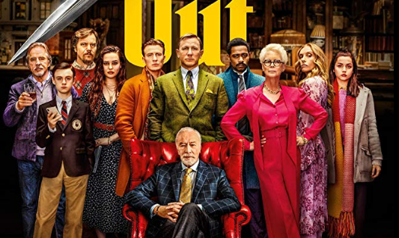
?
?
?
?
?
?
?
?
?
?
?
등장인물을 검출할 수 있을까?

Slide 5
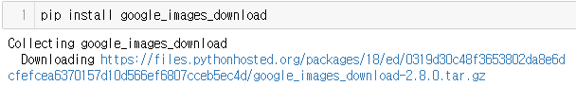
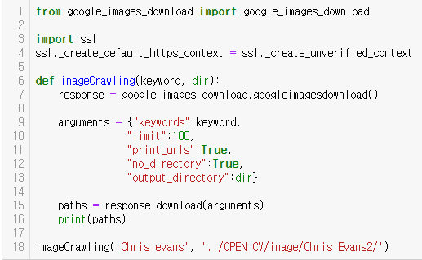
이미지 크롤링
google_image_download 이용하여 이미지 크롤링
100개 이상 이미지 다운받지 못하는 단점
키워드를 변경해가며 이미지 크롤링 진행

Slide 6
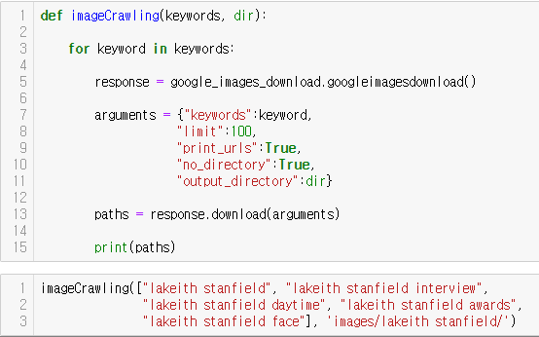
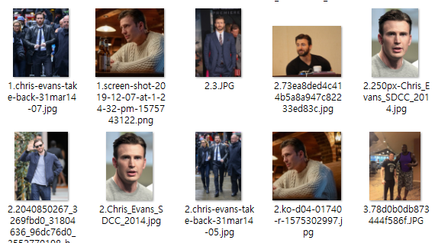
이미지 크롤링
for 문을 이용하여
한 번에 다양한 키워드로 이미지 검색

Slide 7
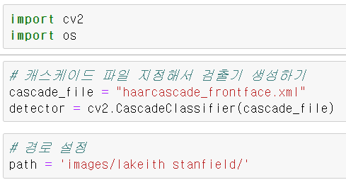
얼굴 사진 추출
Why? 정확도를 향상시키기 위해서
Import
검출기 생성
경로 설정

Slide 8
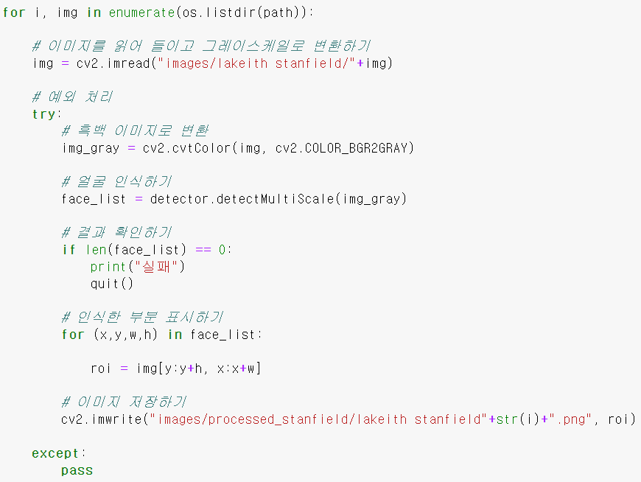
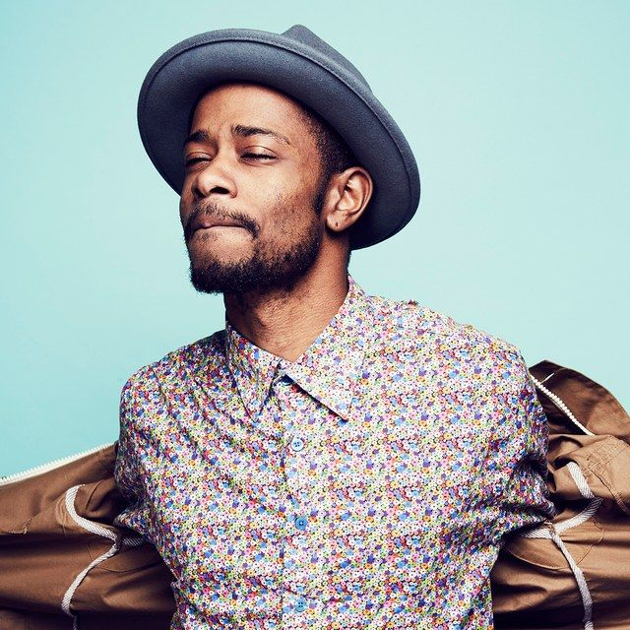
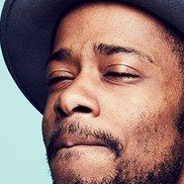
얼굴 사진 추출
이미지 읽기
흑백 이미지 변환
얼굴 인식하기
ROI 저장하기
Processed
Original

Slide 9
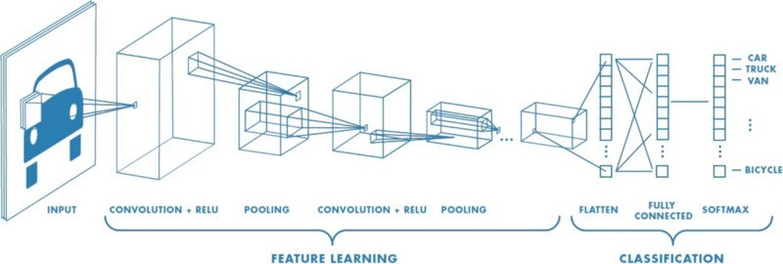
CNN이란?
완전연결 계층(FCL)의 문제점은 데이터의 형상 무시
완전연결 계층에 입력할 때는 3차원 데이터를 평평한 1차원 데이터로 평탄화해줘야 한다.
합성곱 계층(CNN)은 형상을 유지
이미지도 3차원 데이터로 입력받고 다음 계층에 3차원 데이터로 전달한다. CNN 에서는 이미지처럼 형상을 가진 데이터를 제대로 이해할 수가 있는 것이다.

Slide 10
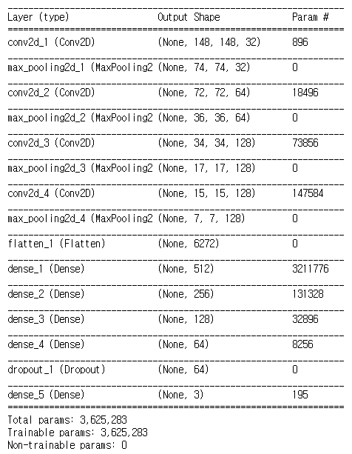
사용한 CNN 모델
방법 1. 많은 이미지를 가지고 학습
이미지의 종류를 3개의 클래스로 구분
총 데이터의 개수는 5158 개
방법 2. Data Augmentation을 사용한 학습
이미지의 종류를 7개의 클래스로 구분
총 데이터의 개수는 2005개
공통사항.
이미지 크기 150x150x3로 설정하고
4개의 Convolution층과 4개의 Dense층으로 구성

Slide 11
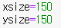
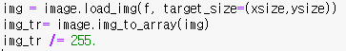
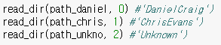
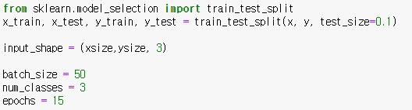
이미지 전처리 과정
1. 가공할 이미지 사이즈 설정
2. 이미지 사이즈 재설정과 255 값으로 정규화
3. 경로에 들어있는 파일에 라벨(label) 붙여주기
4. Train set, test set으로 나누고 기타 변수 정의
5. 분류 문제를 다루기 때문에 라벨 값들을 카테고리화

Slide 12
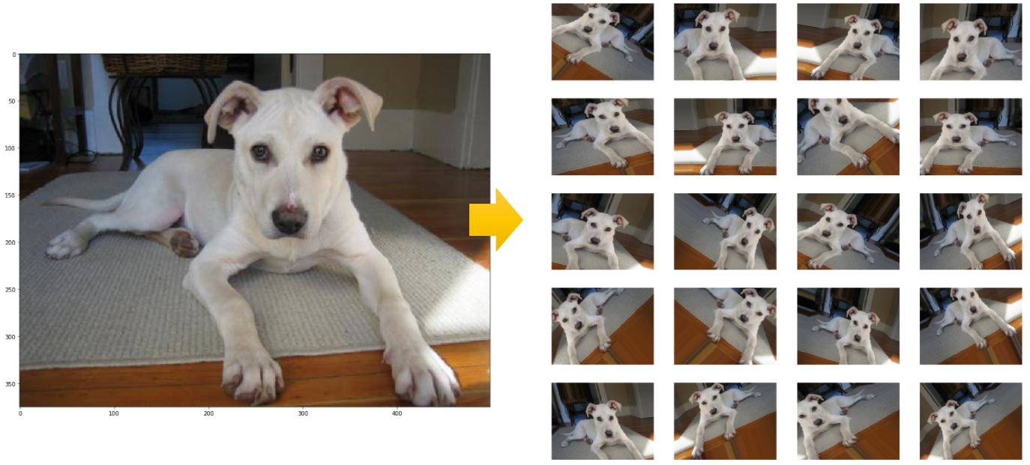
Data Augmentation
회전이동, 평행이동, 밝기조절, 확대/축소
서로 다른 위치, 크기 등을 가진 이미지여도 잘 예측한다.
기존 데이터의 라벨링을 따라가고 형상이 유지되어 생성된 이미지를 추가해서 쓴다고 하더라도 성능 저하가 없다.

Slide 13
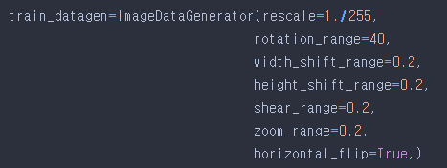
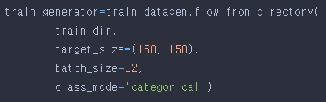
Data Augmentation 사용방법
Keras의 ImageDataGenerator를 사용
데이터 스케일 조정 가능
이미지의 너비나 높이 각도를 비틀어 새로운 이미지를 만들고 데이터 개수를 증가
이 메서드를 사용하면 디렉토리 파일에서 내부 연산을 통해 데이터를 정제하여 타깃파일을 만들어서 분류할 클래스 생성
데이터 아규멘테이션을 사용하면 과대적합을 줄여줌

Slide 14
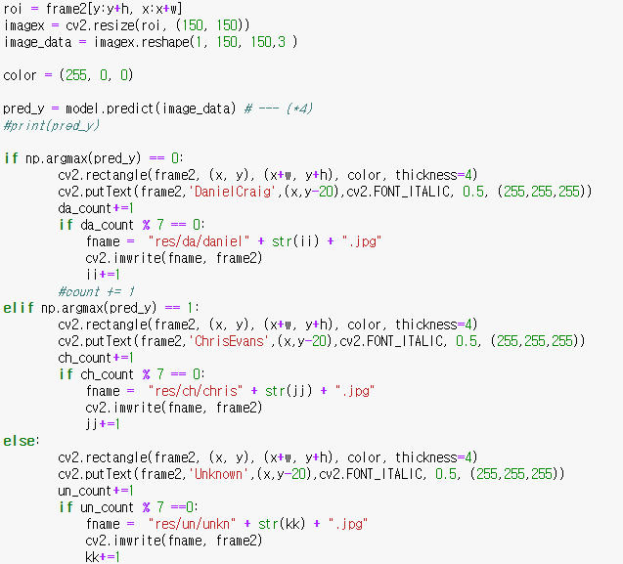
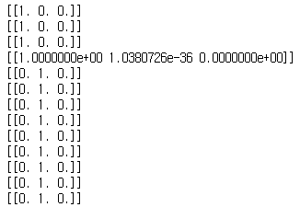
영상과 이미지 비교
얼굴을 인식하고 인식한 이미지 데이터를 ROI 영역으로 잘라서 저장했던 딥러닝 모델에 입력하여 값을 예측
0은 Daniel Craig, 1은 Chris Evans, 2는 Unknown으로 구분
학습한 모델을 사용하여 이미지의 예측
pred_y값
argmax 함수는 최대값이 되는 인덱스를 출력

Slide 15
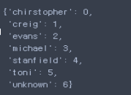
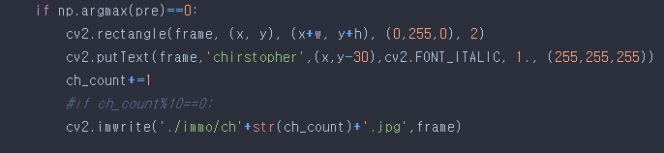
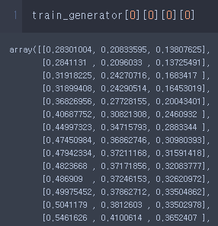
영상과 이미지 비교(Data Augmentation)
클래스 분류
Numpy의 argmax함수를 사용하면 배열 중에서 가장 큰 값(가장 큰 확률값, 즉 정답에 가장 가까운)의 인덱스를 출력한다.
데이터
형식

Slide 16
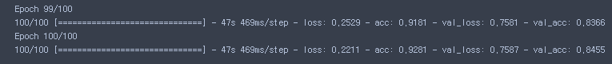
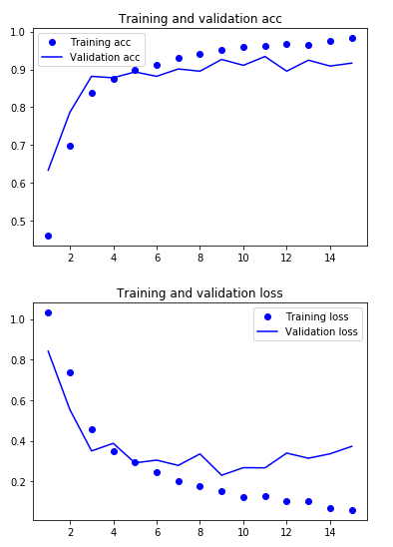
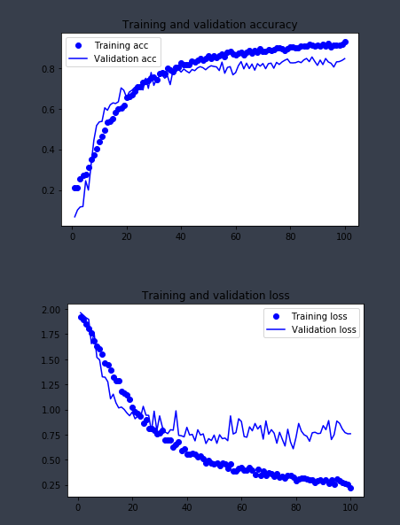
모델의 정확도
Model 1:
Test loss: 0.372
Test accuracy: 0.916
Model 2:
Test_generator loss: 0.8379
Test_generator accuracy: 0.8376

Slide 17
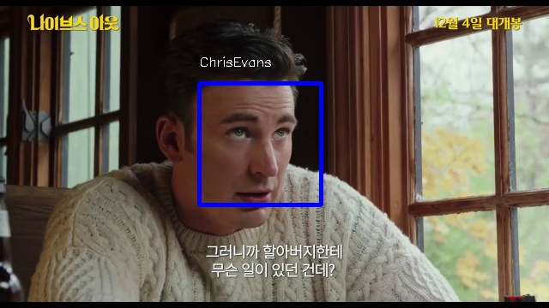
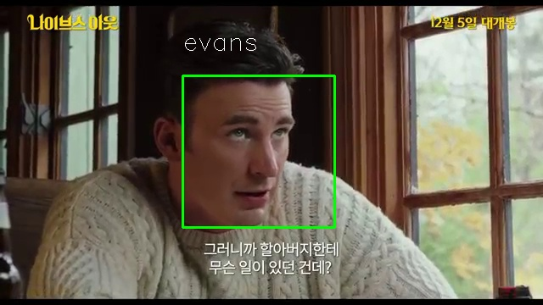
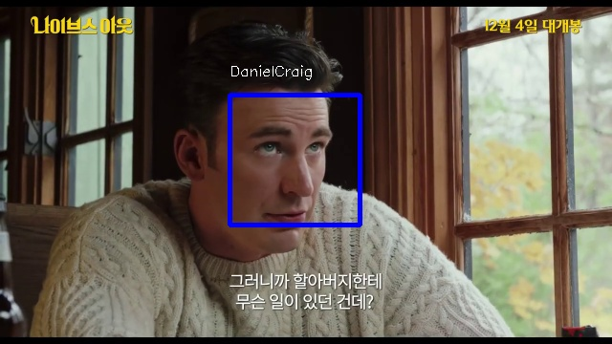
결과
Model 1
Model 2

Slide 18
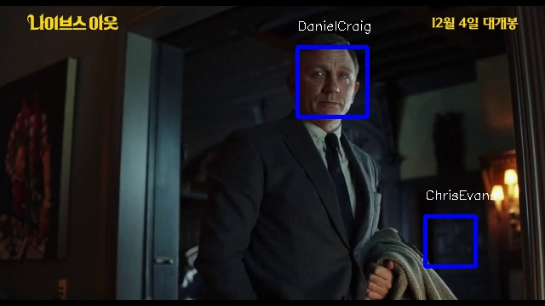
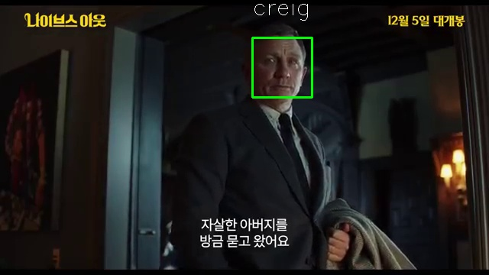
결과

Slide 19
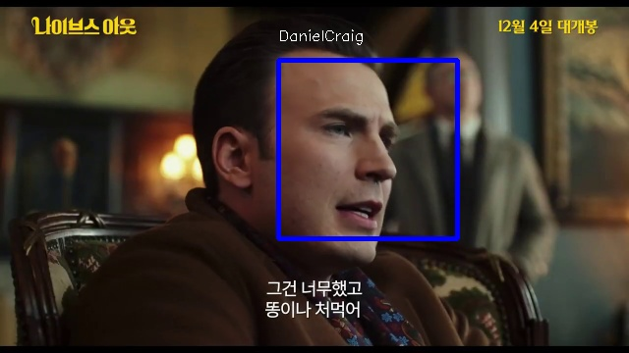
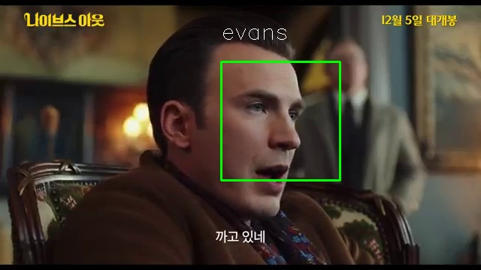
결과

Slide 20
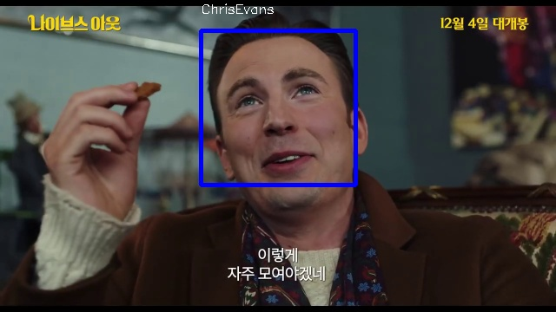
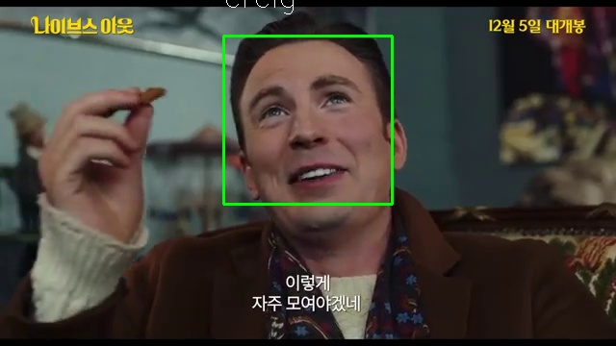
결과

Slide 21
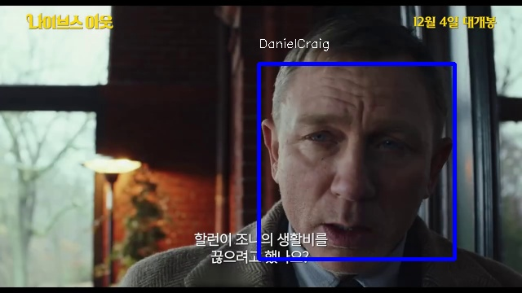
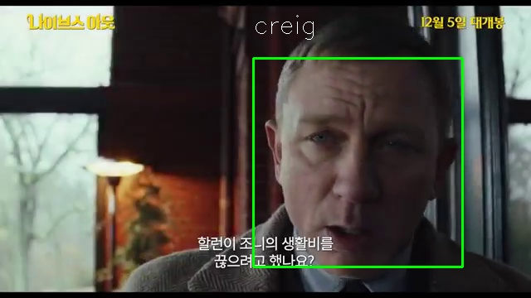
결과

Slide 22
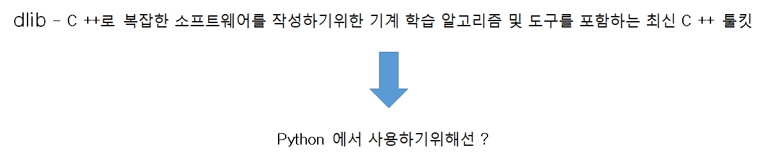

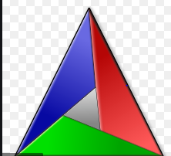
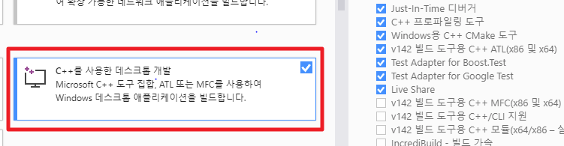
얼굴 인식 라이브러리 설명
Cmake : 다양한 운영체제에서 문제없이 빌드하기 위해 필요

Slide 23
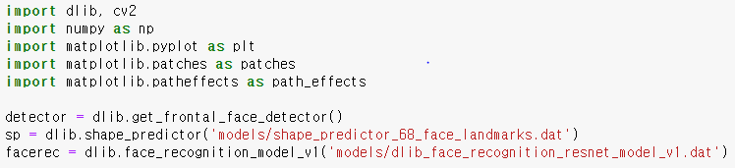
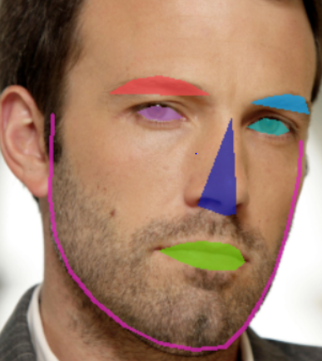
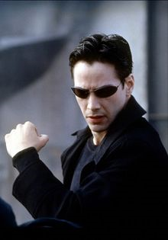
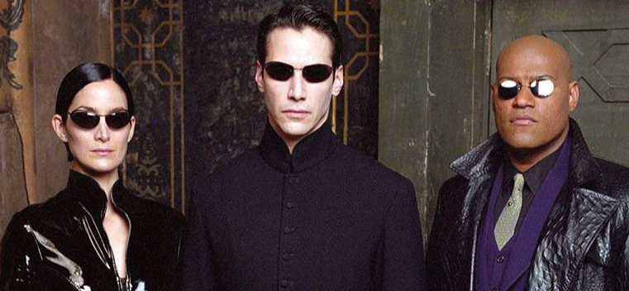
모델 설명
dlib에서 제공되는 얼굴 탐지 검출기
얼굴 랜드마크 탐지 모델(눈,코,입 등 중요부위)
얼굴 인식 모델
탐지 detector
랜드마크 sp
인식 facerec
test 사진
detector - 얼굴 탐지
train 사진
얼굴 랜드마크 탐지
train 사진으로 test사진에서 누가 네오인지?

Slide 24
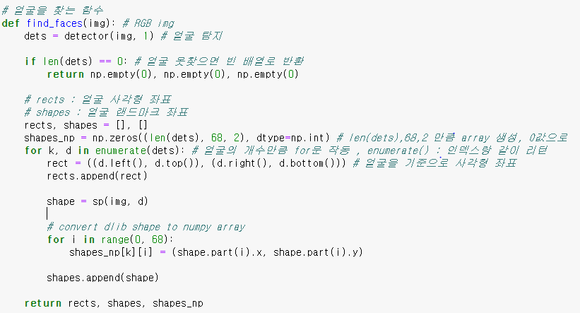
얼굴을 찾는 함수
이미지 얼굴 탐지
얼굴을 기준으로
사각형 좌표
탐색
탐지된 얼굴의 랜드마크 탐지 68개의 점으로
탐지된 얼굴개수마다 탐지된 얼굴 랜드마크 좌표 저장
얼굴 랜드마크 좌표 탐색

Slide 25
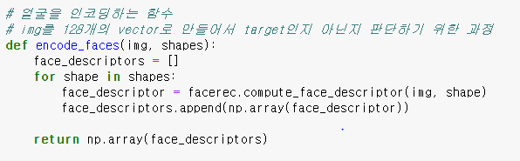
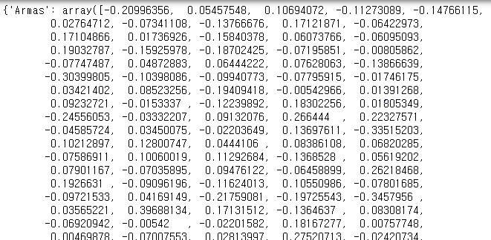
얼굴을 인코딩하는 함수
이미지와 얼굴의 랜드마크 입력 후 128개의 벡터행렬로 변환
인코딩

Slide 26
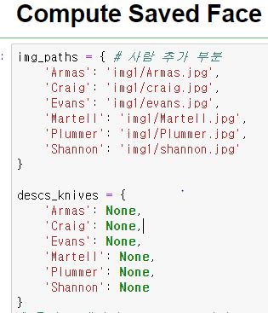
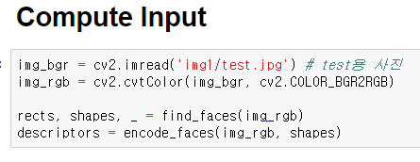
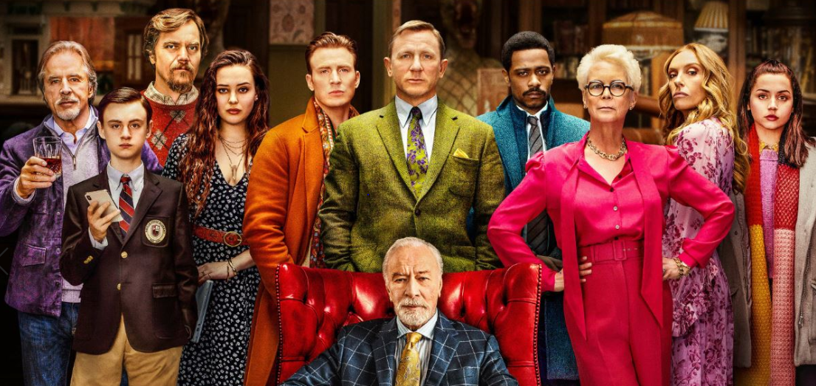

얼굴을 인코딩한 모델 생성과
테스트 이미지 인코딩
테스트 사진의 얼굴을 찾고 인코딩

Slide 27


테스트 이미지 계산방법
test용 사진에서 검출된 얼굴의 인코딩된 것들
linalg 함수: a,b벡터사이 거리를 구함. 각 train 사진과 test사진의 각 128개의 벡터로 유클리드거리를 구함
True: 같은 사람으로 판별됐을 때
dist의 거리가 커 다른사람으로 판별됐을때
이름과 얼굴에boxing을 해줌
unknown으로 표기하고 boxing해줌

Slide 28

거리 척도 학습
(Distance Metric Learning)
분별력 있는 이미지 특징을 학습하기 위한 거리 척도학습
같은 인물에 대해 추출된 특징들의 벡터값을 좌표로 나타낸 후, target 벡터의 좌표를 기준으로 input 이미지의 벡터 좌표 사이의 거리를 측정
*유클리디언 함수를 사용하여 거리측정

Slide 29

Dlib을 사용한 얼굴 검출 결과

Slide 30

테스트 이미지를 영상에 적용
얼굴 탐지, 1은 업샘플링을 한번 하겠다는 의미. 업샘플링을 하면 더 정확하게 인식할 수 있지만 메모리를 많이 잡아먹음
인식된 얼굴의 개수만큼 반복하여 얼굴 윤곽 표시.
k =얼굴 인덱스 d=얼굴좌표
인식된 좌표(박스)에서 랜드마크 추출
shape(얼굴의 랜드마크)값을 벡터화하여 구별함
unknow을 디폴트로 두고
face_des 와 saved_des 사이 거리를 구함
만약에 거리가 짧으면
detect한 배우 이름값 last_found에 저장

Slide 31

영상에 적용한 결과

Slide 32
결론
Open CV를 통해 이미지를 잘 다룰 수 있게 되어 좀 더 능숙하게 되었다.
dlib이라는 새로운 라이브러리를 알게 되어 재밌게 참여할 수 있었습니다.
다양한 모델을 비교해보고 결과를 도출하여 장 단점을 알게 되었습니다.
우리가 만든 딥러닝 모델보다 정확도를 높이려면 데이터가 많아야 한다. 딥러닝의 핵심은 데이터의 양이다.
데이터가 단순히 많은 것이 높은 정확도를 보장하지 않는다. 데이터가 많으면서 이미지 전처리를 했을 때 정확도가 높아졌다. 하지만 이런 과정이 영상 이미지 판별하는데 있어서 높은 정확도를 주어지지 않았다. haar방법을 사용한 얼굴인식이 정확도가 높지 않다고 생각된다.
dlib 패키지로 간단히 만들 수 있어서 역시 아는게 힘이다라는 느낌을 얻었습니다.

